Slide 1
La prenotazione dei laboratori
La prenotazione dei laboratori sarà effettuata attraverso il
CHECKPOINT
dell’Ufficio Scolastico Regionale per l’Emilia-Romagna:
https://checkpoint.istruzioneer.it/checkpoint/index.php

Slide 2
2. Iscrizione ai laboratori formativi

Slide 3
Iscrizione ai laboratori formativi
Con le credenziali ottenute, si clicca su “Entra/Login”.

Slide 4
Inserire il codice fiscale e la password

Slide 5
Cliccare su “Moduli compilabili”

Slide 6
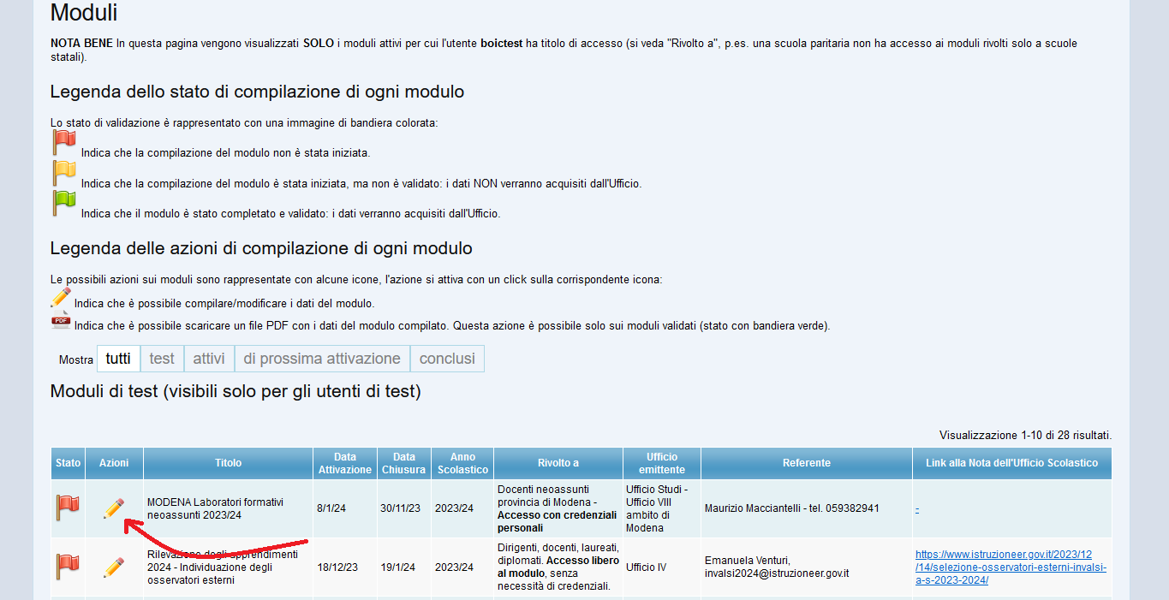
Selezionare la matita posta a sinistra del titolo

Slide 7
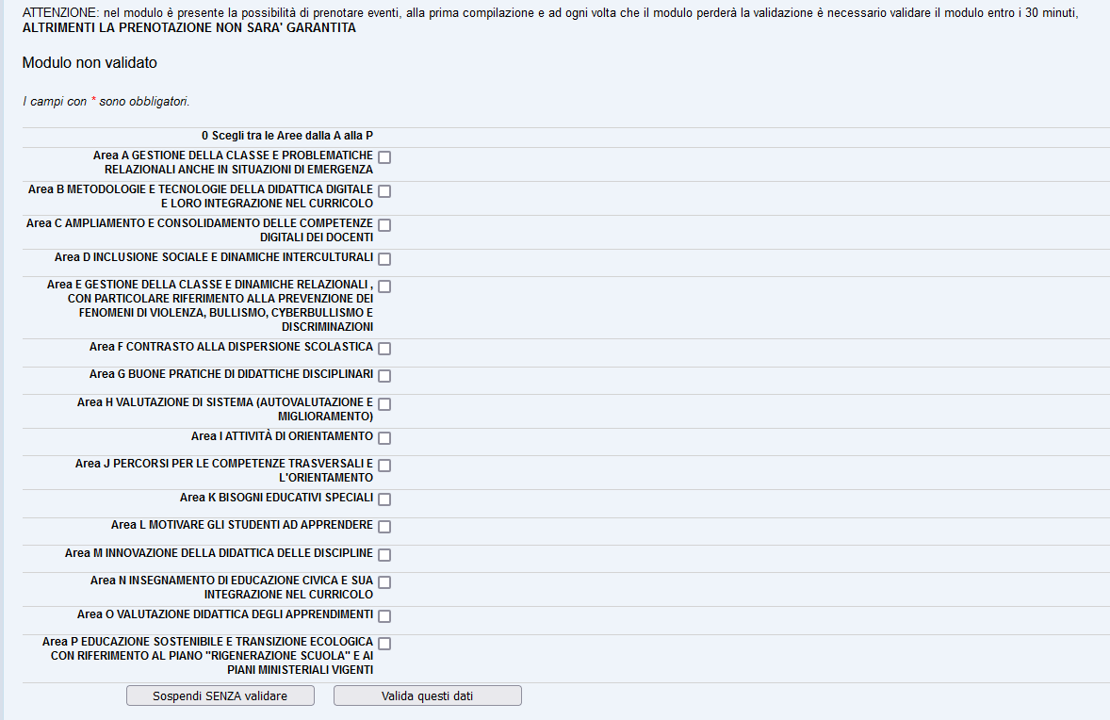

Slide 8
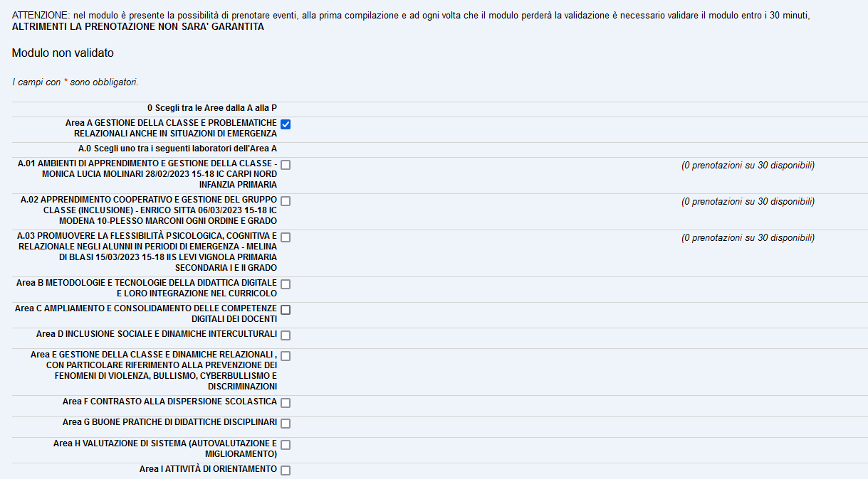

Slide 9
Validazione della prenotazione
Dopo aver selezionato i quattro laboratori, si clicca su “Valida questi dati”, entro 30 minuti dall’accesso, per inviare l’iscrizione.

Slide 10
C’è ancora posto?
I laboratori sono a numero chiuso;
raggiunto il numero massimo di iscritti, il laboratorio non sarà più prenotabile;
i laboratori hanno un massimo di 30 iscrizioni;
a destra di ogni laboratorio è possibile verificare se è disponibile, in quanto è indicato quante prenotazioni siano state effettuate su quelle disponibili;
i laboratori che hanno esaurito la disponibilità non sono più selezionabili.

Slide 12
Sarà visualizzato un messaggio di conferma

Slide 13
Cliccare di nuovo su “Moduli compilabili”
Si visualizzeranno, a sinistra del titolo del modulo, questi elementi:
una bandierina verde che conferma l’avvenuta validazione (se la bandierina è gialla, il modulo non è stato compilato oppure è stato compilato ma non validato);
una matita, cliccando sulla quale è possibile accedere di nuovo al modulo (ricordarsi di validare di nuovo ENTRO I 30 MINUTI, ALTRIMENTI SI PERDERANNO LE PRENOTAZIONI);
un foglio con la scritta PDF che, se cliccato, darà la possibilità di salvare un file con i dati dell’iscrizione.

Slide 14
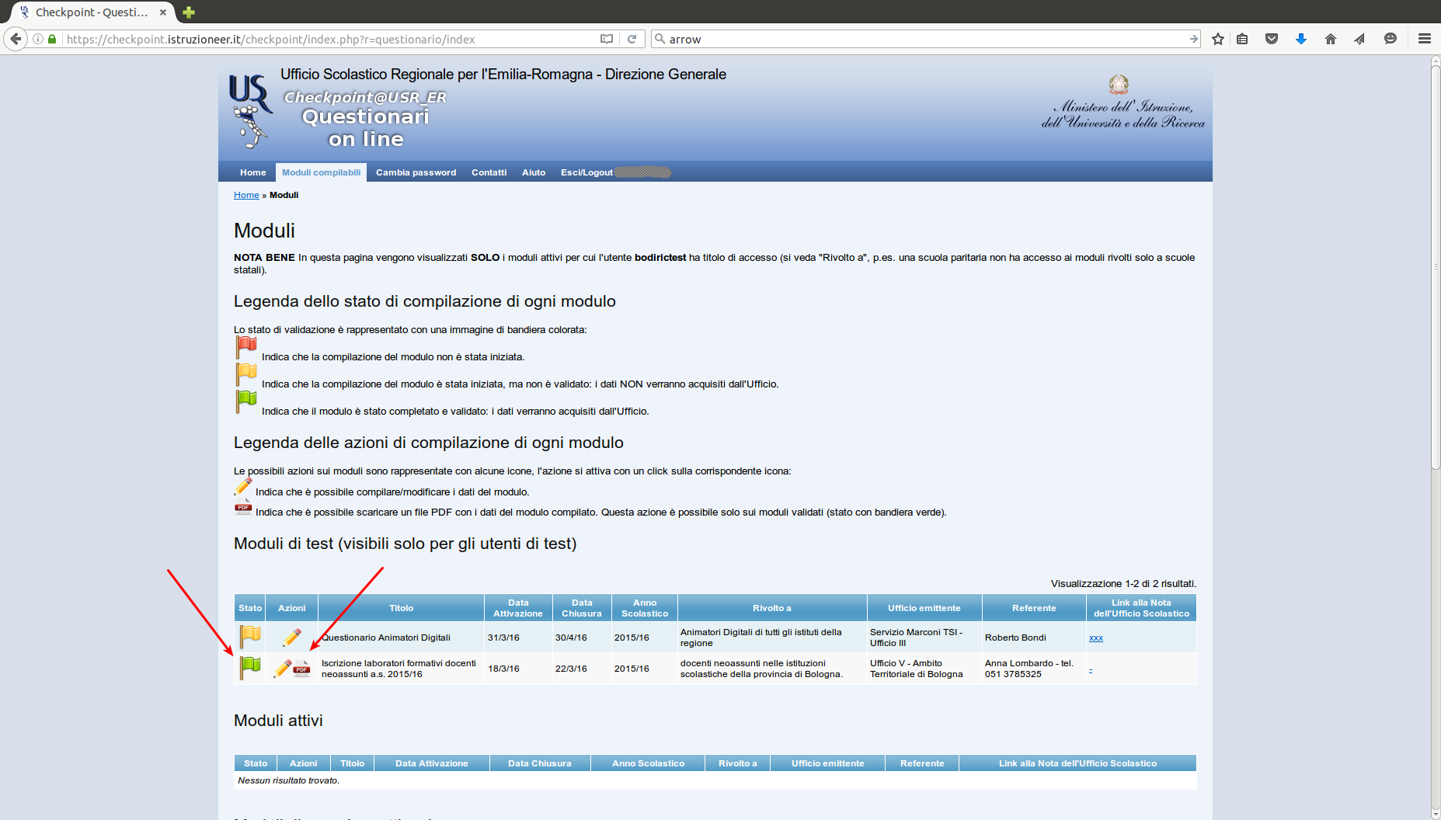

Slide 15
Difficoltà tecniche. Che fare?
In caso di difficoltà tecniche (non si riceve la mail, il codice fiscale non viene riconosciuto, non riesco a prenotare il laboratorio), si dovrà segnalare il problema solo ed esclusivamente attraverso la compilazione del modulo on line dei “Contatti”, che si trova nella barra degli strumenti, indicando:
Nome e Cognome;
Codice Fiscale;
Indirizzo e-mail;
Codice meccanografico dell’istituzione scolastica sede di servizio;
Problema riscontrato.
https://checkpoint.istruzioneer.it/checkpoint/index.php?r=site/contact

